Slide 1
Elev: Bogdan Adriana-Cristina Profesor coordonator: Andrei Florina Clasa a XI a B Liceul Pedagogic “Matei Basarab” Slobozia

Slide 2
Galileo Galilei si Johannes Kepler

Slide 3
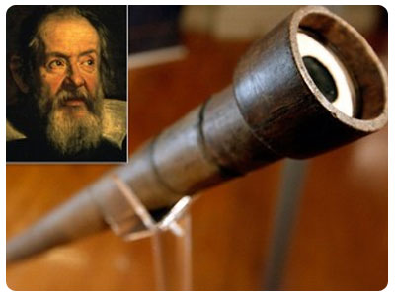
Explorarea matematicii si a fizicii
De mic, Galileo a explorat matematica si fizica din lumea inconjuratoare. La 20 de ani, si-a folosit inima pentru a masura durata de pendulare a unei lampi. Legea a pendulului, cum a ajuns sa fie cunoscuta, a fost folosita pentru a regla ceasuri. Galileo a testat observatiile lui Aristotel in legatura cu gravitatia prin caderea greutatii in propiere de Turnul din Pisa. Experimentul a aratat ca obiecte de diferite dimensiuni au cazut cu aceeasi viteza. Galileo, de asemenea, a fost un inventator. Inventiile sale includ un termometru fundamental, o busola folosita pentru tintirea bilelor de tun si a terenurilor de sondaj si un telescop fundamental. El si-a imbunatatit telescopul pana cand a descoperit ca luna are suprafete aspre: cratere.

Slide 4
Teoria heliocentrica si erezia
El a observat lunile orbitand in jurul lui Jupiter, ceea ce l-a facut sa spuna ca Pamantul se invarte in jurul Soarelui si nu invers. Acest lucru s-ar potrivi teoriilor heliocentrice ale lui Copernic care au fost propuse mai devreme cu un secol. El a publicat concluziile sale în 1610, intr-un pamflet numit The Starry Messenger, care a fost primit cu mare interes de catre public. De asemenea , publicarea a atras atentia si Bisericii din Roma. Constatarile lui Galilei au contrazis explicatiile lumii natural prevazute in Biblie, de aceea el a fost acuzat de erezie.

Slide 5
Mutarile centrice ale Pamantului
In ciuda avertizarii, in 1632, Galileo a publicat un Dialog despre cele doua sisteme principale ale lumii, in care a prezentat argumente pentru si impotriva teoriei heliocentrice ca o conversatie intre caractere. Un caracter sustinea argumentele lui Galileo, si un altul, numit Simplicio, era de acord cu Biserica. Biserica a interzis cartea si l-a adus iar pe Galileo in fata Inchizitiei din Roma.Amenintat cu tortura, Galileo si-a retras in mod public afirmatiile. Legenda spune ca totusi el a soptit: “Si totusi se misca!” .

Slide 6
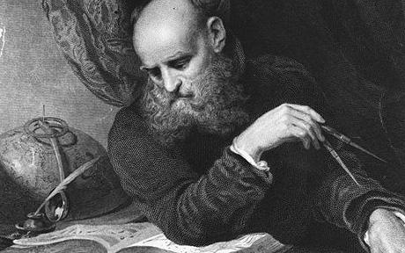
La 68 de ani, Galileo a fost condamnat la arest la domiciliu, in casa lui de langa Florenta, pana cand a murit în 1642. Biserica a ridicat interdictia privind cartea lui Galileo în 1822. Si in 1992, Vaticanul a hotarat in mod oficial eliberarea numelui sau de sub orice vina.

Slide 7
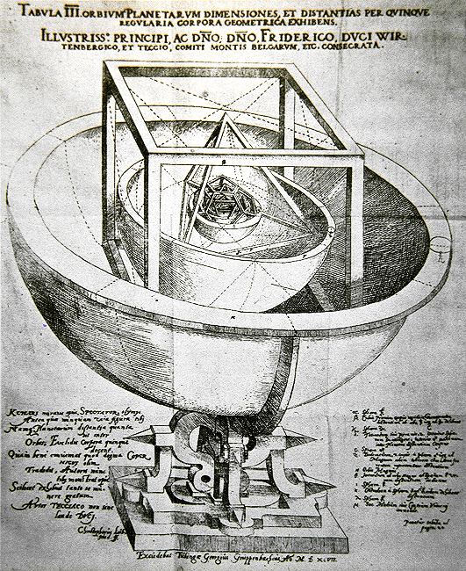
Johannes Kepler
Johannes Kepler (n. 27 decembrie 1571 - Weil der Stadt – d. 15 noiembrie 1630- Regensburg) a fost un matematician, astronom si naturalist german, care a formulat si confirmat legile miscarii planetelor (Legile lui Kepler). In matematica este considerat precursor al calculului integral. El a studiat teologia la Universitatea din Tübingen.L-a avut ca profesor pe Michael Maestlin care era un aparator al teoriei heliocentriste a lui Copernic. Initial, el si-a dorit sa devina preot protestant, dar datorita inclinatiei sale spre matematica a acceptat functia de professor de matematica si astronomie la Univestitatea din Graz, Austria.

Slide 8
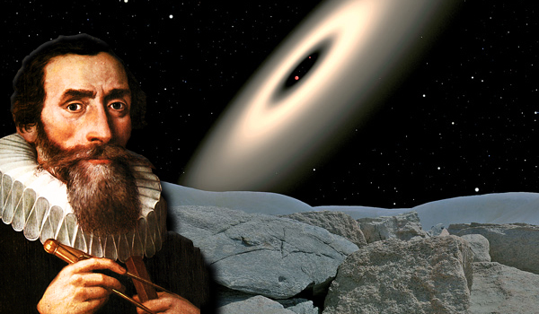
În astronomie, legile lui Kepler descriu miscarile planetelor în jurul soarelui . Cele trei legi au fost enuntate la inceputul secolului al XVII-lea de astronomul german Johannes Kepler, utilizand observatiile facute de astronomul danez Tycho Brahe asupra orbitei planetei Marte. Primele doua legi au fost publicate în 1609 în Astronomia nova, iar cea de-a treia în 1619 în lucrarea Harmonices mundi. Aceste teze au dus la ruperea definitiva de credinta ce durase timp de secole, conform careia planetele s-ar fi miscat in jurul soarelui pe traiectorii circulare.

Slide 9
Prima lege: „Planeta se misca in jurul stelei pe o orbita eliptica, in care steaua reprezinta unul din focare.” Astronomii, incepand de la Ptolemeu pana la Nicolaus Copernic, credeau ca planetele se misca pe traiectorii circulare sau traiectorii care pot fi obisnute din suprapunerea mai multor traiectorii circulare. Johannes Kepler, in 1609, a infirmat aceasta presupunere. Dupa studiul materialelor rezultate din observatiile minutioase a lui Tycho Brahe, el a dedus ca planetele se misca pe traiectorii eliptice.

Slide 10
A doua lege: „Linia dreapta care uneste planeta cu steaua («raza vectoare a planetei») natura ariei egale in perioade de timp egale sau formulat echivalent viteza areolara a razei vectoare e constanta.”Din aceasta lege, numita „a ariilor egale”, rezulta ca o planeta se deplaseaza cu atat mai repede cu cat este mai aproape de stea. In cazul Pamantului, raza vectoare matura intr-o secunda o arie de peste 2 miliarde km2.

Slide 11
A treia lege: „Patratul perioadei de revolutie a planetei este proportional cu cubul semiaxei mari a orbitei.”

Slide 12
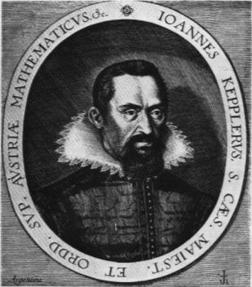
Legile lui Kepler au constituit baza pentru formularea legilor gravitatiei de catre Isaac Newton si au o deosebita importanta pentru intelegerea miscarii corpurilor ceresti, de exemplu a Pamantului si a celorlalte planete an jurul Soarelui sau a Lunii si a satelitilor artificiali in jurul Pamantului.

Slide 13
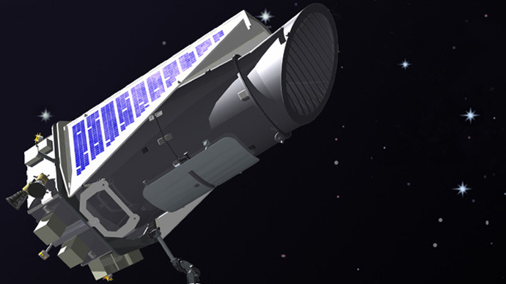
In cistea lui Kepler, NASA a dat numele sau unui observator spatial care a fost lansat pe 7 martie 2009 pentru a observa alte planete asemanatoare Pamantului.

Slide 14
Bibliografie
http://video.about.com/inventors/Profile-of-Galileo-Galilei.htm
http://ro.wikipedia.org/wiki/Johannes_Kepler
http://ro.wikipedia.org/wiki/Legile_lui_Kepler

